Slide 1
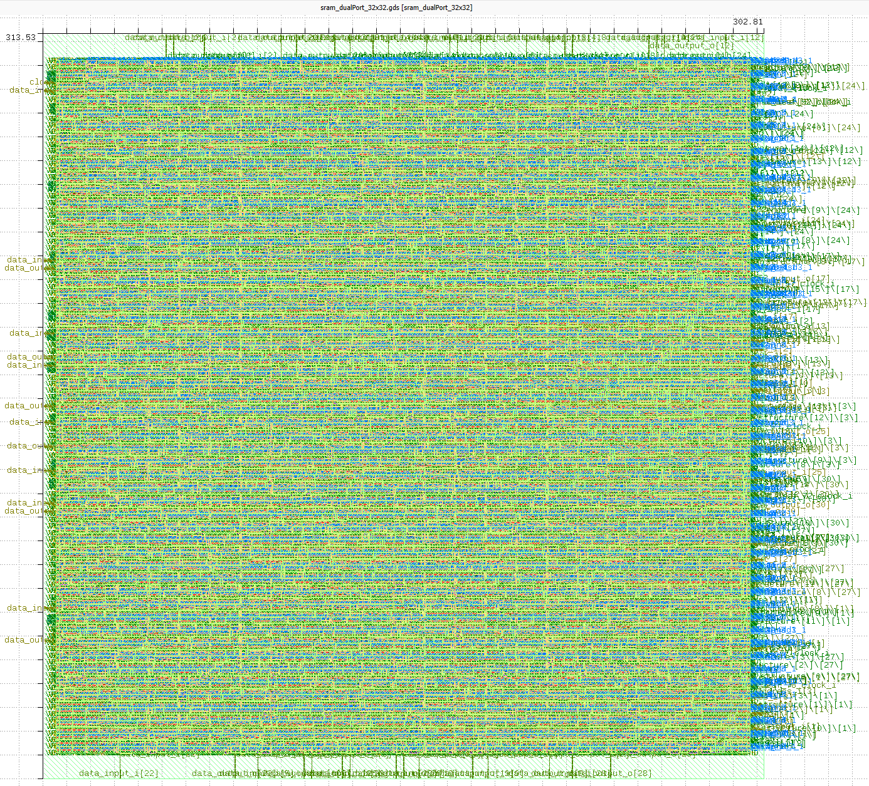
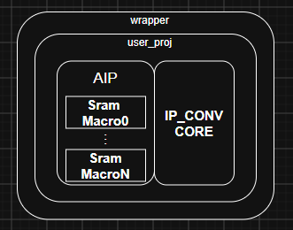
Remplazar memorias de interfaz AIP por macros pre-compiladas usando flujo de OpenFrame / OpenLane
Sram 32x32 :: Size 302 x 313 um

Slide 2
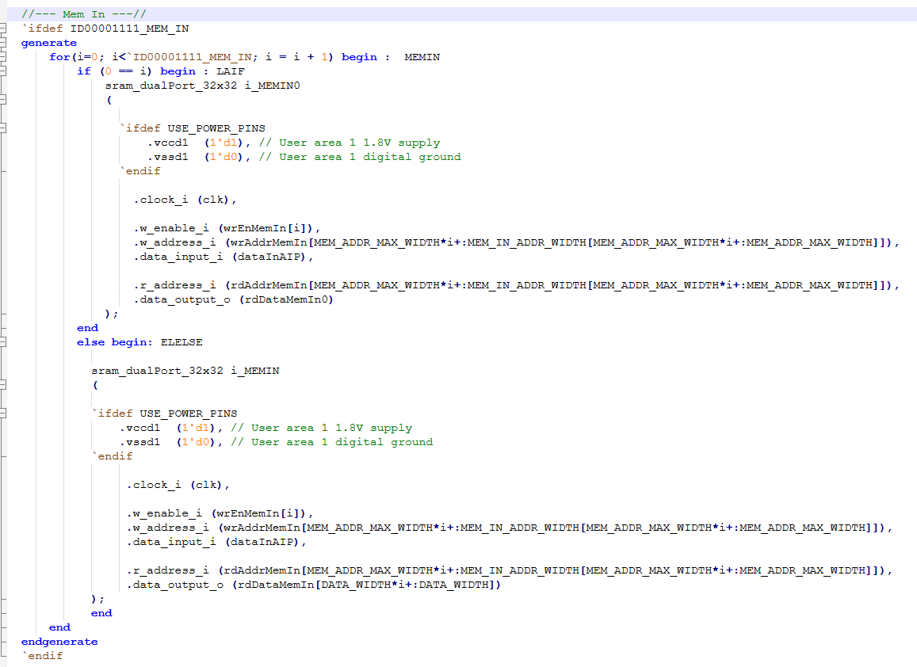

Slide 3
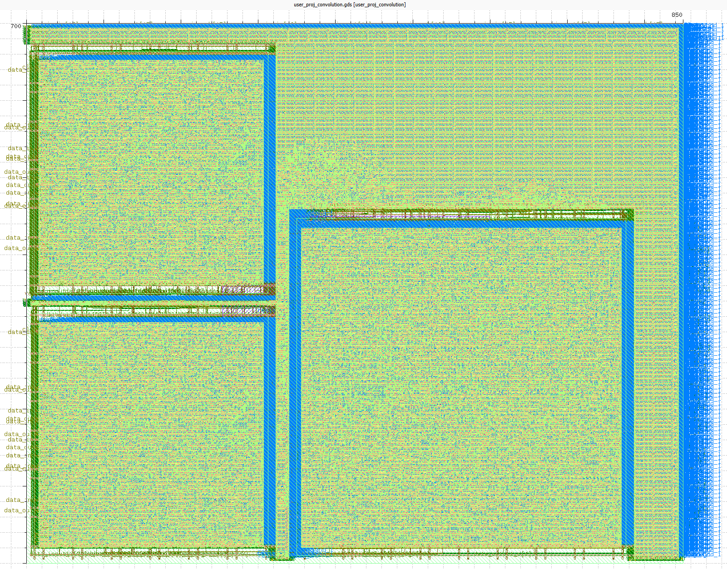
User_Project :: size 850 x 700 um
MEMIN0: 32x32
MEMOUT0: 64x32
MEMIN1: 32x32

Slide 4
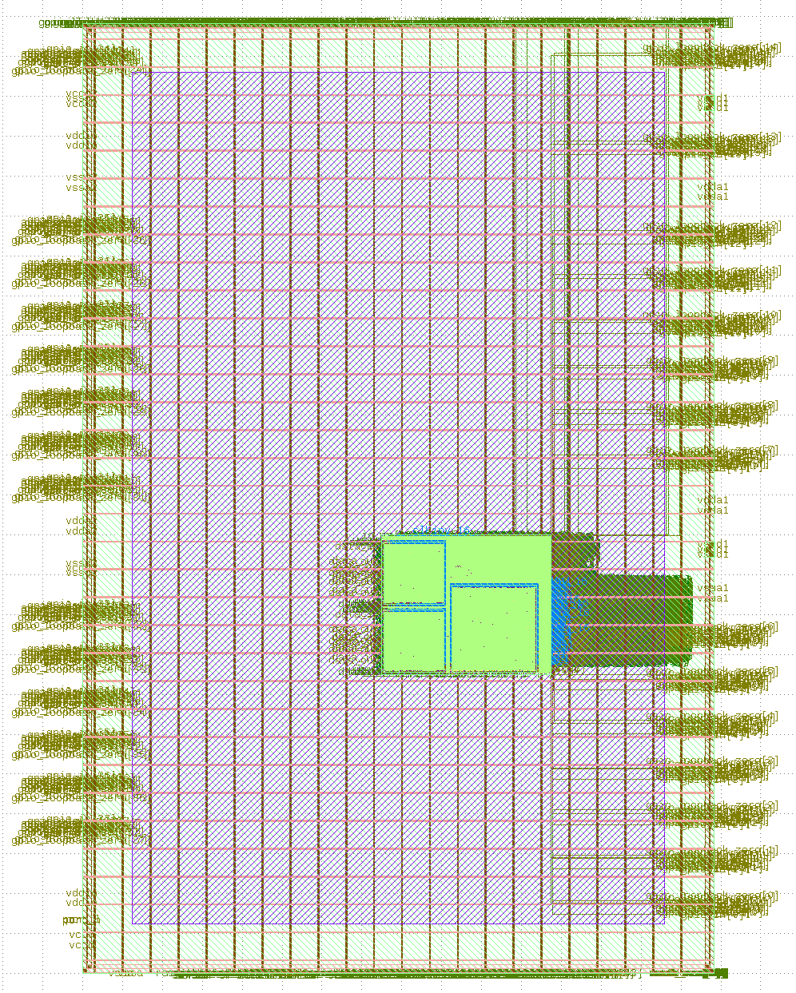
Openframe wrapper

Slide 5
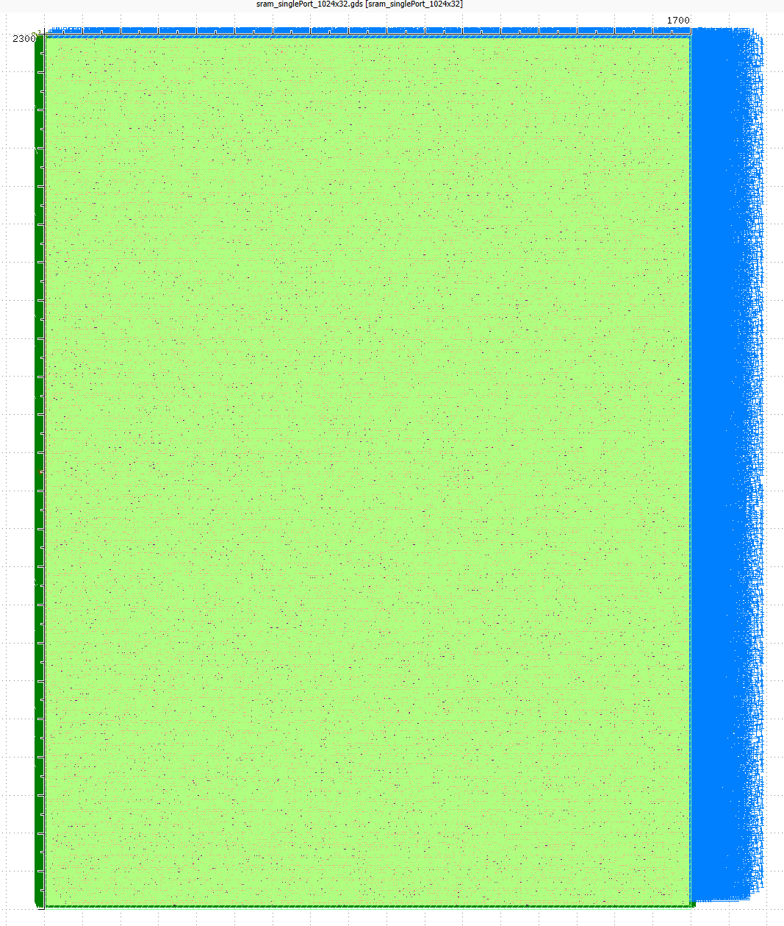
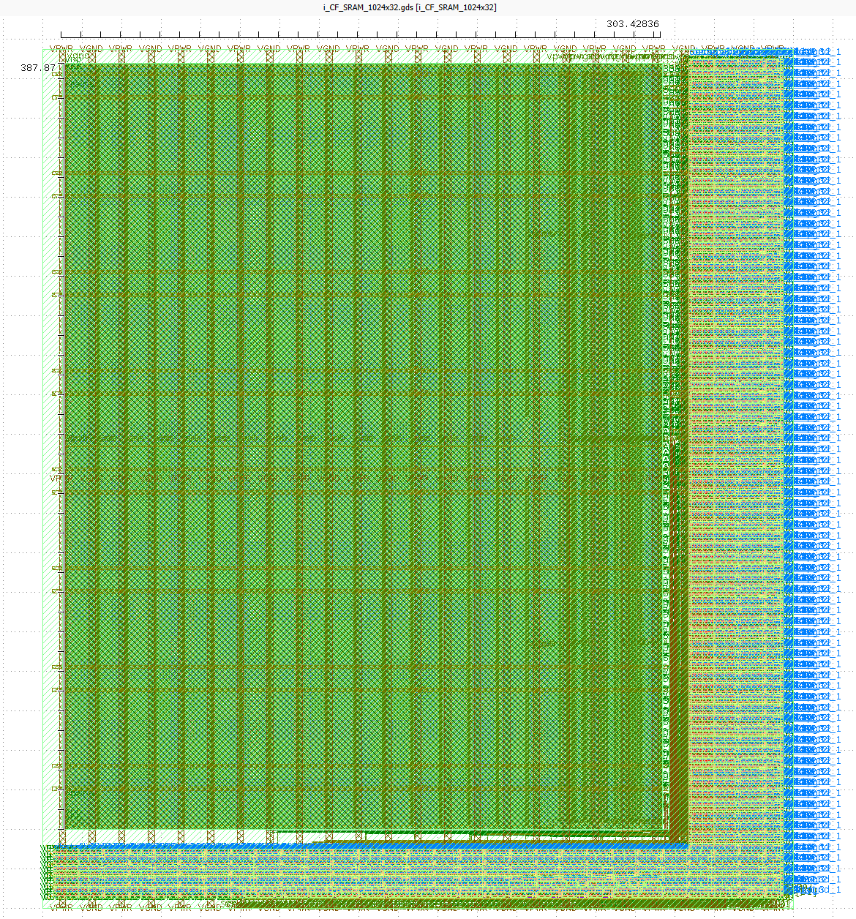
cf_sram 1024x32 :: size 303 x 387 um
i_sram 1024x32 :: size 1700 x 2300 um
x34

Slide 6
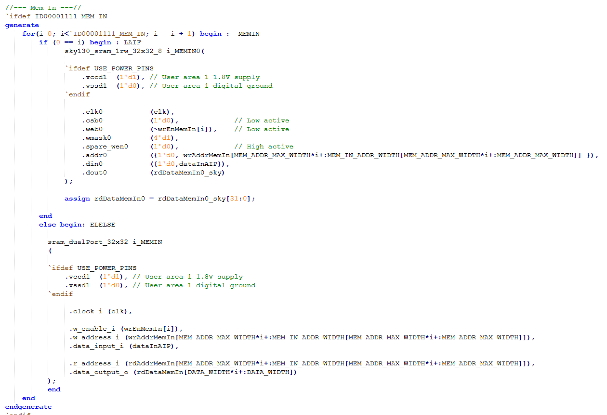
Usando OpenRAM

Slide 7
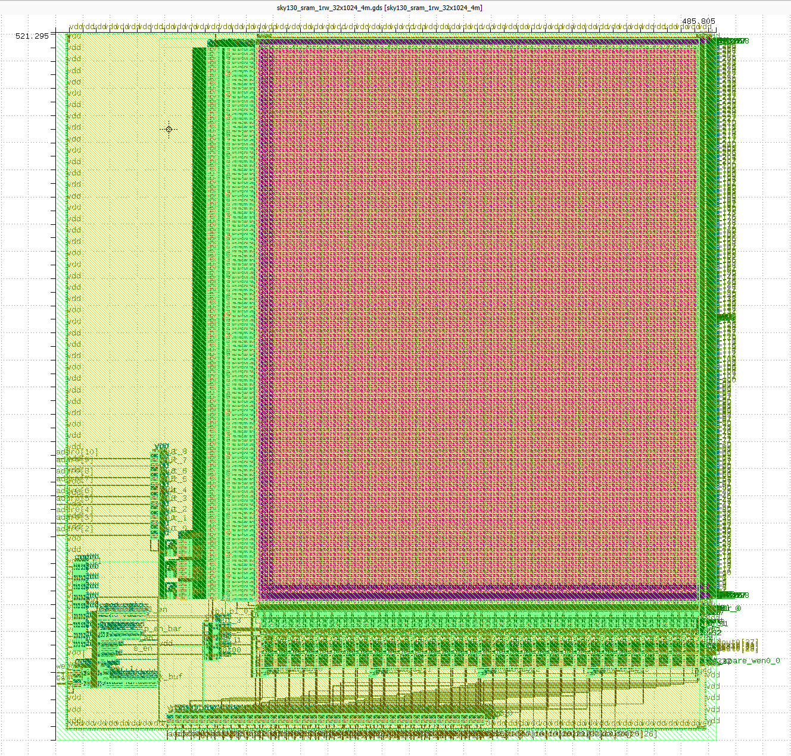
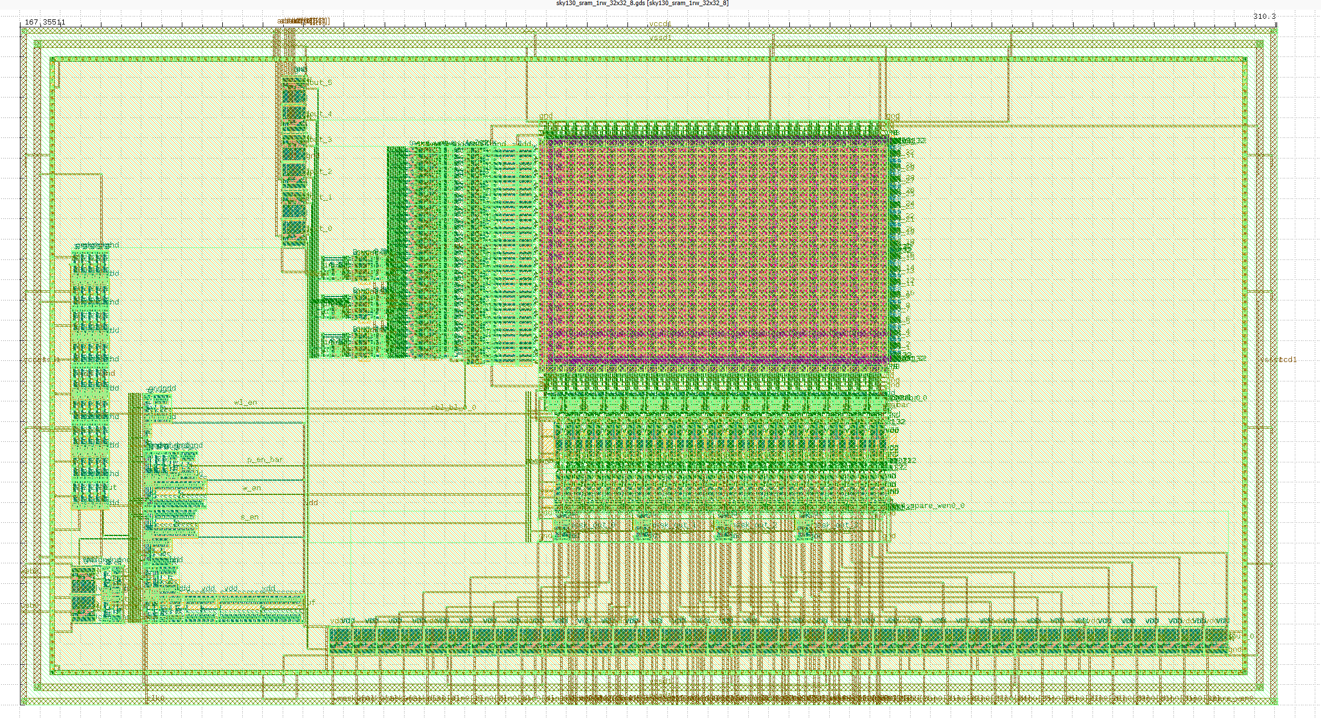
OpenRAM 1024x32 :: size 485 x 521 um
-> x2.1 vs ChipFoundry
OpenRAM 32x32 :: size 310 x 167 um

Slide 8
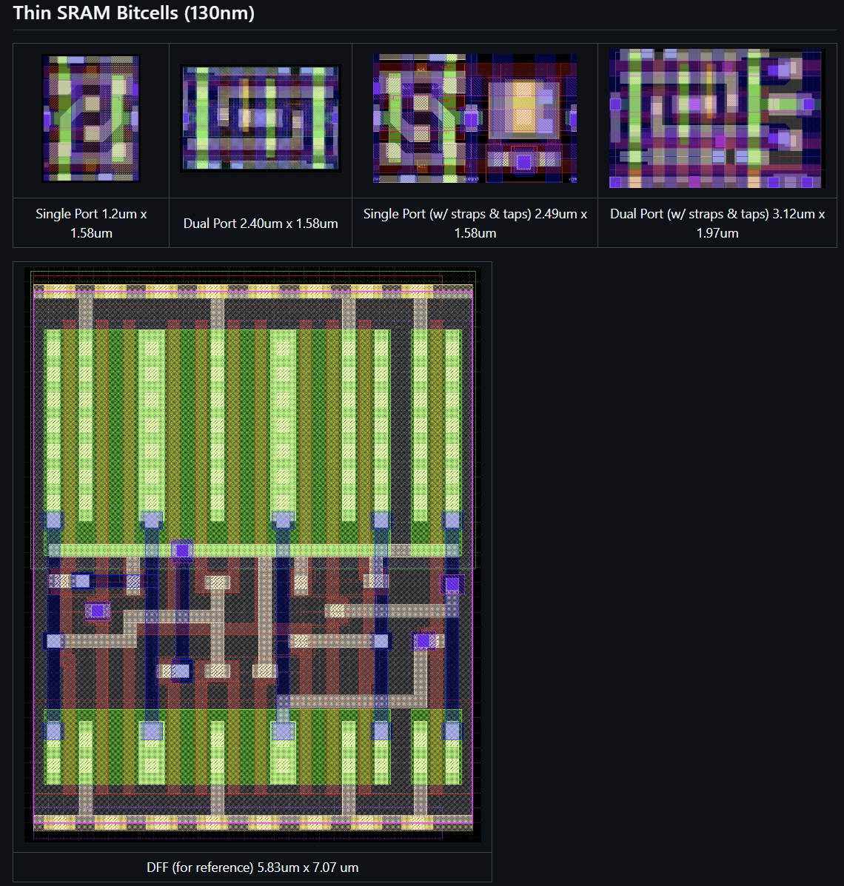
Bitcells

Slide 9
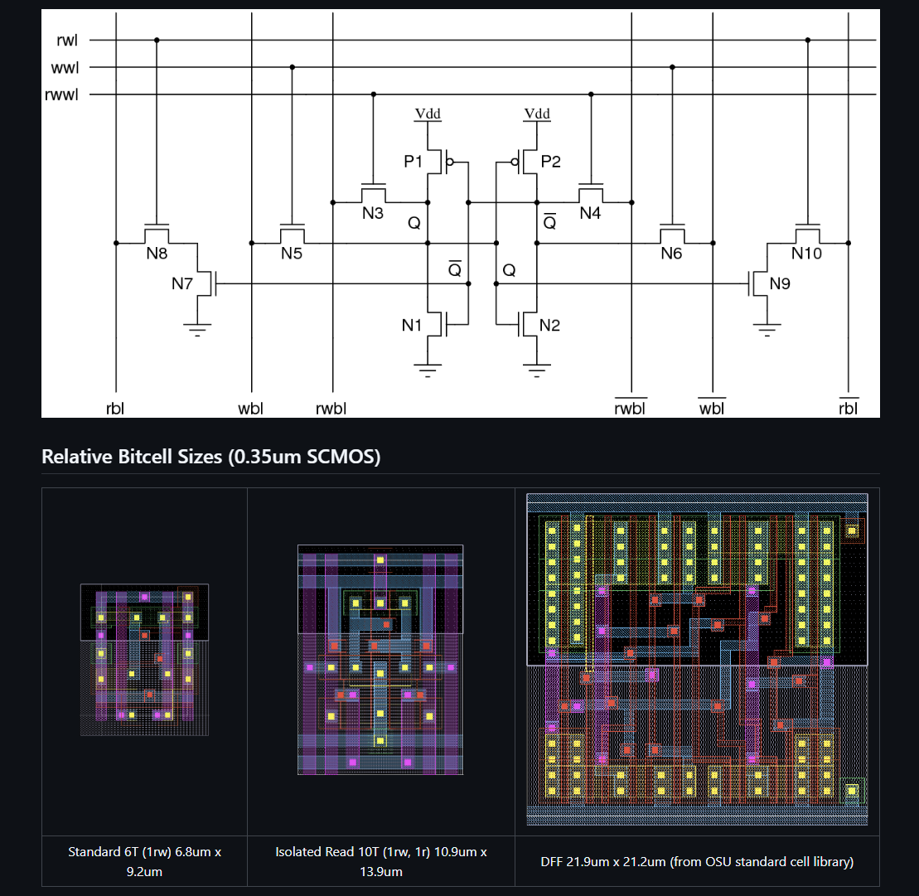
Bitcells

Slide 10
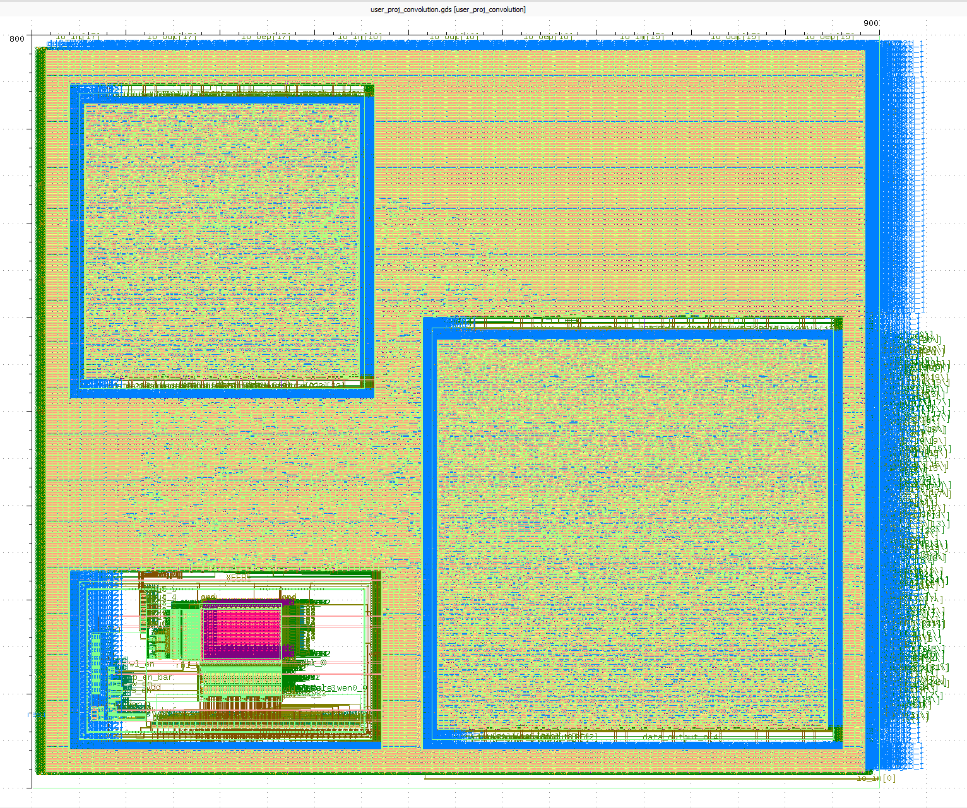
Integración de memoria OpenRAM en user_proj ignorando DRCs
DFF MACRO MEM
OPENRAM MEM

